Slide 1
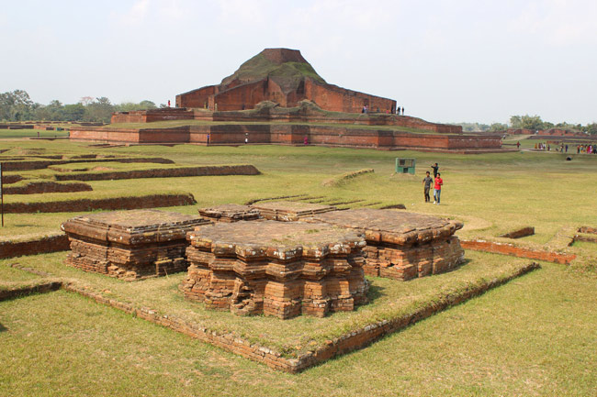
স্বাগতম

Slide 2
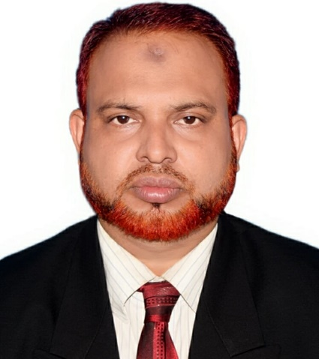
পরিচিতি
মোঃ একরামুল হক সরকার
প্রধান শিক্ষক
তিস্তা কে আর খাদেম উচ্চ বিদ্যালয়।
সদর , লালমনিরহাট।
বিষয়ঃ বাংলাদেশের ইতিহাস ও বিশ্বসভ্যতা
শ্রেণিঃ নবম
সময়ঃ ৫০ মিনিট

Slide 3
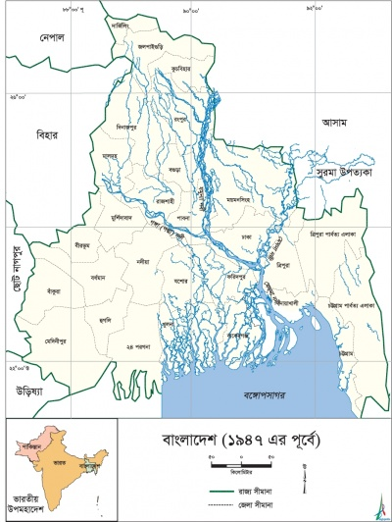
বখতিয়ার খলজীর আমলে বাংলা

Slide 4
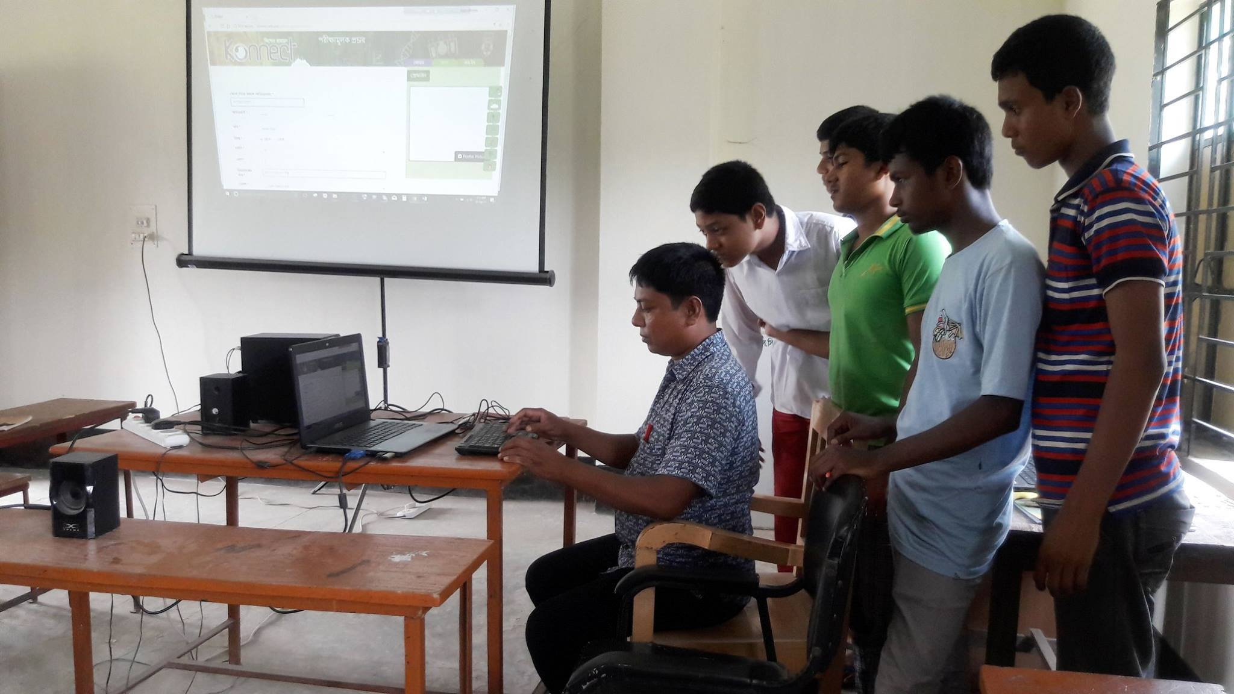
আজকের পাঠের বিষয়
বাংলায় মুসলমান শাসনের সূচনা

Slide 5
শিখন ফল
এই পাঠ শেষে শিক্ষার্থীরা...
1। বাংলায় মুসলমান শাসনের পটভূমি বলতে পারবে।
2। বাংলায় মুসলমান শাসনের সূচনা তা বর্ণনা করতে পারবে।

Slide 6
পূর্ব জ্ঞান যাচাই
সময়ঃ ১০ মিনিট
ক) মুসলমান শাসনের পূর্বে কোন বংশ বাংলা শাসন করতো?
খ) কোন শাসককে পরাজিত করে বাংলায় মুসলমান শাসন প্রতিষ্ঠিত হয়?

Slide 7
বখতিয়ার খলজির প্রাথমিক জীবন
বখতিয়ার খলজি যাকে 'মালিক গাজি ইখতিয়ার উদ্দিন মুহাম্মদ বখতিয়ার খলজি হিসেবেও উল্লেখ করা হয়, ছিলেন মুসলিম খলজি উপজাতির একজন সদস্য। মুসলিম খলজি উপজাতি উত্তর-পূর্বের প্রায় সকল দখল-যুদ্ধে যোগদানকারী সেনাবাহিনীর অধিপতিদের কাজে নিযুক্ত ছিল।
ইখতিয়ার উদ্দিন বখতিয়ার খলজি ছিলেন জাতিতে তুর্কি আর পেশায় ভাগ্যান্বেষী সৈনিক।

Slide 8
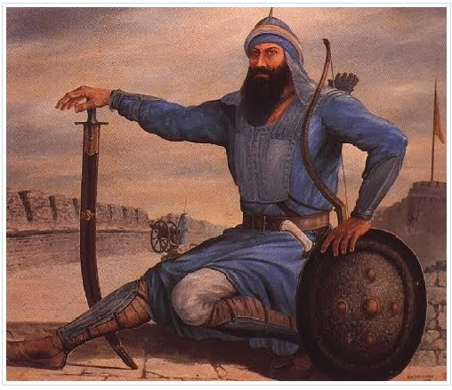
ইখতিয়ার উদ্দিন মুহাম্মদ-বিন-বখতিয়ার খলজি

Slide 9
বাংলা বিজয়
তৎকালীন বাংলার রাজা লক্ষণ সেন বাংলার রাজধানী নদিয়ায় অবস্থান করছিলেন কারন নদিয়া ছিল বহিঃশত্রুর কাছ থেকে সবচেয়ে সুরক্ষিত অঞ্চল। বলা হয়ে থাকে যে নদিয়ায় আসার কিছু আগে রাজসভার কিছু দৈবজ্ঞ পন্ডিৎ তাকে সতর্ক করে দিয়েছিলেন যে এক তুর্কি সৈনিক তাকে পরাজিত করতে পারে। এতে করে লক্ষন সেনের মনে ভীতির সঞ্চার হয় এবং নদিয়ার প্রবেশপথ রাজমহল ও তেলিইয়াগড়ের নিরাপত্তা জোড়দার করেন।

Slide 10
এসো একটি ভিডিও দেখি

Slide 11
মূল্যায়ন
সময়ঃ ০৬ মিনিট
১। বখতিয়ার খলজি বিশ্বাসী ছিলেন
স্বীয় কর্মশশক্তিতে
২। বখতিয়ার খলজির সাথে বাংলায় সৈনিক এসেছিলেন
১৭ কিংবা ১৮ জন
৩। লক্ষণাবতীই লখনৌতি নামে পরিচিত হয়
মুসলিম আমলে
৪। বাংলায় মুসলমান শাসনের সূচনা করেন-
বখতিয়ার খলজি
৫। রাজা লক্ষণসেন পালিয়ে আশ্রয় নেন
বিক্রমপুরে
৬। বখতিয়ার খলজির শক্তিকেন্দ্র ছিল
ভাগবত ও ভিউলি

Slide 12
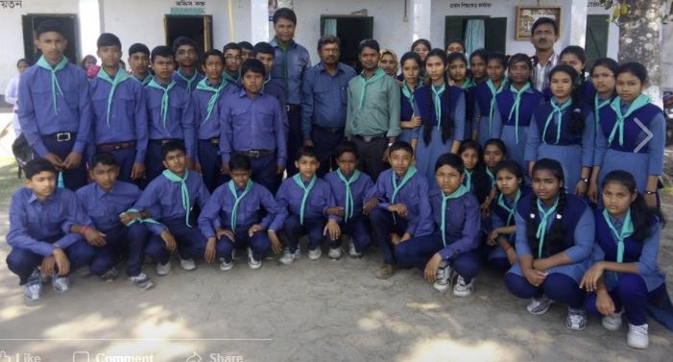
দলীয় কাজ
সময় 10 মিনিট
মধ্যযুগের বাংলার মানচিত্রে বখতিয়ার খলজির বাংলা বিজয়ের পথ চিহ্নিত কর।
Notes:
পাঠ্যপুস্তক থেকে সংশ্লিষ্ট অংশ শিক্ষর্থীদের নীরবে পাঠ করতে বলবো। তিনটি দল পৃথকভাবে উক্ত কাজটি করবে । প্রয়োজনে সহায়তা করবো।

Slide 13
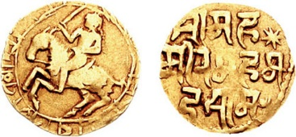
বখতিয়ারের আমলে মুদ্রা

Slide 14
বাড়ির কাজ
“বাংলার মুসলমান শাসন প্রতিষ্ঠাকালকে মধ্যযুগের সূচনা বলা হয়।” এই উক্তির পক্ষ্যে তোমার যুক্তি উপস্থাপন করো।

Slide 15
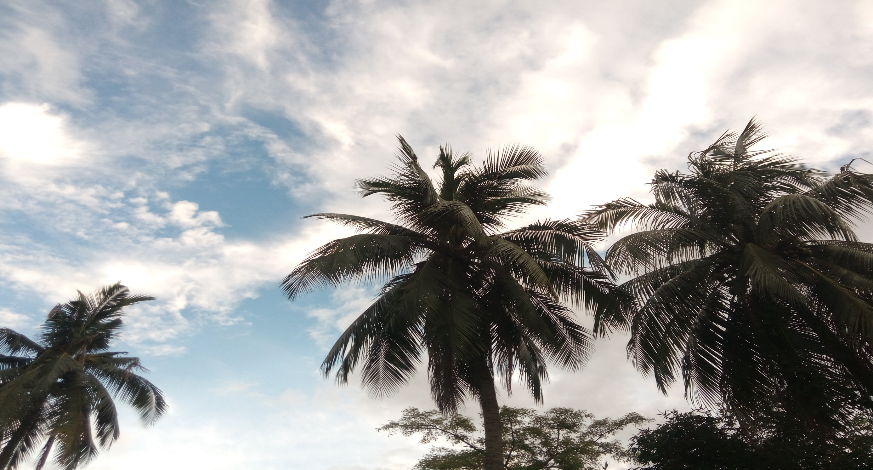
ধন্যবাদ

